Slide 1
Cvičení č. 1
Z4107 Vybrané kapitoly městského a regionálního plánování
5. 10. 2017
FG3V

Slide 2
Podmínky cvičení
Kontakt - marek.lichter@mail.muni.cz
Max 2 absence za semestr (nezáleží na omluvení)
Při více absencích práce navíc, ale…
I při absenci nutnost odevzdání všech cvičení
+ příprava na některé hodiny
Odevzdávat do odevzdávárny
Deadline většinou týden, případně 14 dní, dle konkrétního cvičení

Slide 3
Podmínky cvičení
OK (i s komentářem) znamená uznáno
Neuznáno = oprava, do týdne
Pozdní odevzdání, práce navíc…

Slide 4
Komunitní plánování
Opakování
K jakému území? kam jej zařadit? Proč vzniklo?
Kritika megalomanských projektů od 60. let, i bydlení v centrálních částech měst
Spíše kritické k trhu
Území s potenciálem k rozvoji, ale…
Už podle názvu iniciativa lidí (veřejného sektoru)

Slide 5
Komunitní plánování
Velmi záleží i na konkrétním území
Vedlejší efekty
Rozvoj lokální ekonomiky
Obnova důvěry v území (sliby)
Efektivita s ohledem na místní potřeby
https://damenavas.brno.cz/

Slide 6
Zadání cvičení
Pokuste se zpracovat velice stručnou případovou studii (max. 1 str. A4) zabývající se vámi vybraným příkladem tzv. komunitního/lidového plánování (viz. přednášky), tj. plánování vycházejícího z prostředí mimo tradiční plánovací instituce a mimo velkých korporátních developerů/investorů
Tj. přístup bottom up
Popište podstatu plánovací akce, charakter a rozsah dotčeného území/lokality, případný úspěch či neúspěch plánovacího procesu
Charakterizujte skupiny, které se do plánovací akce zapojily

Slide 7
Zadání cvičení
Pokud byla plánovací akce součástí nějakého územního konfliktu (např. více alternativních návrhů na využití daného území/lokality), pokuste se tento konflikt stručně popsat,
Případová studie není omezena měřítkem a případným úspěchem či neúspěchem popisované plánovací akce – může jít o návrh úpravy parku, alternativní návrh využití brownfield či plán řešení cyklostezek.
Může teoreticky jít i o akci např. na oživení ulic
Důležité je, aby popisovaná plánovací akce obsahovala prvky pozitivního plánování – tj. aby nešlo pouze o zachycení odporu vůči nějaké prosazované územní změně, ale aby byl přítomen i konstruktivní návrh, alternativa

Slide 8
Zadání cvičení
Odevzdat do 19. 10. 2017 23:59

Slide 9
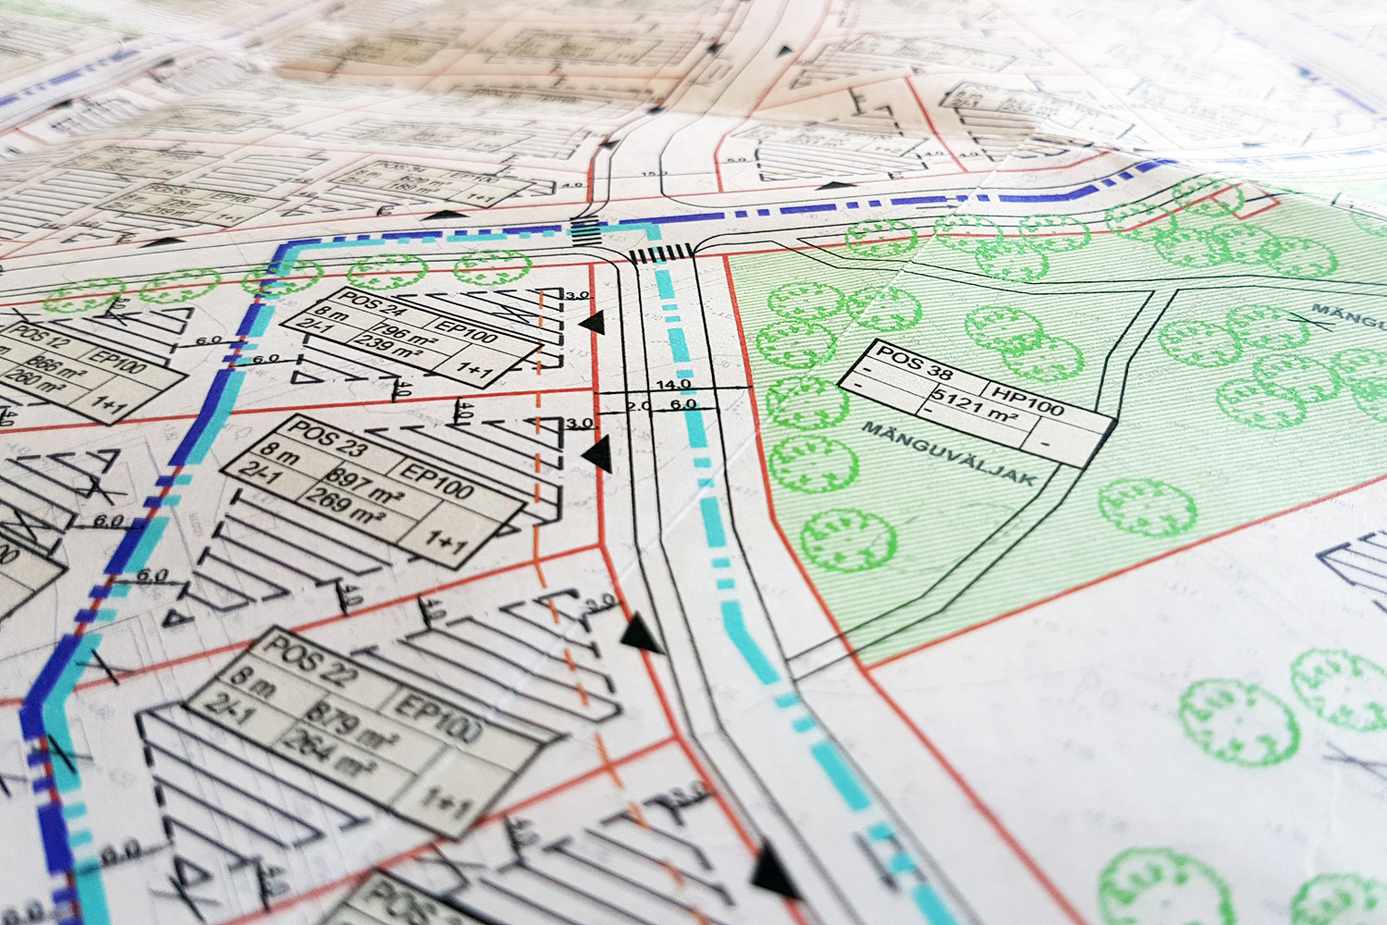
Díky za pozornost

